Slide 1
資料２
令和４年度障がい者相談支援事業の実施状況等の
調査結果概要
○ 調査時点：令和４年４月１日時点
○ 調査方法：厚生労働省が指定する調査票・府追加項目
○ 調査対象：43市町村
○ 回答状況：43市町村

Slide 2
（１）厚生労働省調査結果概要について

Slide 3
Ⅰ 障がい者相談支援事業
＜厚生労働省調査＞
実施形態は、単独が84％（36市町村）、複数市町村共同が16％（7市町村）、
単独＋複数市町村共同で実施0％（0市町村）。
実施方法は、委託のみが98％（42市町村）、直営＋委託が2％（1市町村）。

Slide 4
Ⅰ 障がい者相談支援事業
＜厚生労働省調査＞
運営方法は、３障がい一元化して実施が77％（33市町村）、障がい種別ごとに実施が21％（9市町村）等。
ピアカウンセリングは、51％（22市町村）が実施。

Slide 5
＜厚生労働省調査＞
Ⅱ 基幹相談支援センター
84％（36市町村・75箇所）が設置。
直営により設置しているのは14％（11箇所）、委託による設置は83％（62箇所）、直営＋委託による設置は3％（2箇所）
市町村数：43

Slide 6
＜厚生労働省調査＞
Ⅱ 基幹相談支援センター
基幹相談支援センターの業務に従事する者は、主任相談支援専門員11％（49人）、相談支援専門員52％（220人）、相談支援専門員以外の者37％（156人）。
業務に従事する者のうち、専門的職員の人数は社会福祉士が171人、精神保健福祉士が100人、介護福祉士が99人など。※1人の者が複数の資格を有する場合は、複数計上。

Slide 7
＜厚生労働省調査＞
Ⅲ 住宅入居等支援事業（居住サポート事業）
35％（15市町村）が実施。
住宅入居等支援事業の実施内容は、入居支援（不動産業者に対する物件斡旋依頼、家主等との入居契約手続き支援）を12市町村が実施。
実施市町村数：15
※複数回答あり

Slide 8
＜厚生労働省調査＞
Ⅴ （自立支援）協議会
協議会の運営方法
全43市町村が協議会を設置（36箇所）
協議会の運営方法は直営で実施が58％（21箇所）、
委託で実施が25％（9箇所）
設置箇所数：36
※専門部会は除く

Slide 9
＜厚生労働省調査＞
Ⅴ （自立支援）協議会
協議会の専門部会について、設置は92％（ 36箇所中33箇所）、
未設置は8％（ 36箇所中3箇所）
協議会の専門部会設置の種類は、課題別設置が83％（回答数30）
※複数回答あり
※専門部会(課題別)
設置市町村数：32
※複数回答あり

Slide 10
＜厚生労働省調査＞
Ⅵ 指定特定・指定障がい児相談支援事業所等
指定特定・指定障がい児相談支援事業所数は1,198事業所
（指定特定相談支援事業所1,188箇所、 指定障がい児相談支援事業所855箇所（重複あり））
参考：指定一般相談支援事業所は449事業所
このうち、市町村から障がい者相談支援事業の委託を受けている事業所
（委託相談支援事業所）は13％（1,198事業所中154事業所）
指定特定・指定障がい児相談支援事業所の対象者は、「３障がい＋障がい
児」が78％（873事業所）、「３障がいのみ」が17％（199事業所）、「障がい児
のみ」が3％（41事業所）等。

Slide 11
＜厚生労働省調査＞
Ⅵ 指定特定・指定障がい児相談支援事業所等
指定特定・指定障がい児相談支援事業所で業務に従事する者の人数は、 2,857人。
そのうち、相談支援専門員（主任含む）として従事する者の数は2,455人。

Slide 12
【障害者総合支援法分】市町村別計画作成達成率（R4.3月末現在）
※障がい福祉サービスと障がい児通所支援の両方を利用している場合は、障害者総合支援法分・児童福祉法分それぞれに計上。
府達成率
100%

Slide 13
【児童福祉法分】市町村別計画作成達成率（R4.3月末現在）
※障がい福祉サービスと障がい児通所支援の両方を利用している場合は、障害者総合支援法分・児童福祉法分それぞれに計上。
府達成率
100%

Slide 14
（２）大阪府調査結果概要について

Slide 15
＜府追加項目＞
Ⅰ 令和３年４月１日から令和４年３月３１日までの新規・廃止事業所数
＜指定特定・障がい児相談支援事業所＞
新規事業所数 | 167か所
廃止事業所数 | 59か所
＜廃止の理由＞
相談支援専門員の確保が できないため | 18か所
方針転換のため | 10か所
報酬が業務の質・量に比べて 低いため | 1か所
その他の理由 | ・市町村の変更 ・居宅介護支援員との兼務が困難 ・新規事業所立ち上げのため 等

Slide 16
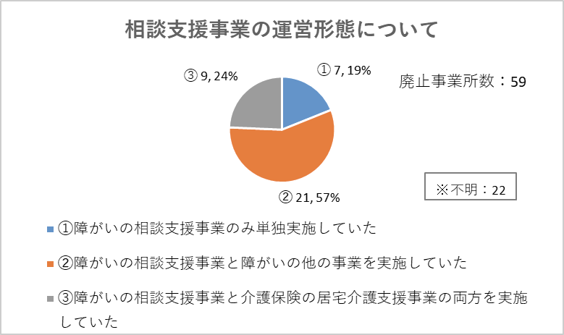
廃止した事業所について
＜府追加項目＞
・廃止した事業所59か所のうち、
１人事業所は22か所

Slide 17
＜府追加項目＞
Ⅱ 府内指定特定相談支援事業所の状況（令和４年４月請求分）
機能強化型基本報酬
項目 | 事業所数 | 有効回答数
指定特定相談支援事業所数 | 1,188 | 782
項目 | 請求実績有り | 割合
機能強化型サービス利用支援費(Ⅰ) | 40 | 5.1%
機能強化型サービス利用支援費(Ⅱ) | 30 | 3.8%
機能強化型サービス利用支援費(Ⅲ) | 59 | 7.5％
機能強化型サービス利用支援費(Ⅳ) | 53 | 6.8％
サービス利用支援費（I） | 555 | 71.0％
サービス利用支援費（II） | 45 | 5.8％

Slide 18
＜府追加項目＞
Ⅲ－１ 計画相談支援加算状況（令和４年４月請求分）
項目 | 有効回答数 | 請求実績有り |  | 該当者あるが 請求なし
 | 事業所数 | 事業所数 | 割合 | 事業所数 | 割合
利用者負担上限額管理加算 | 706 | 39 | 5.5%
初回加算 | 748 | 243 | 32.5% | 34 | 4.5%
入院時情報連携加算（I） | 673 | 18 | 2.7% | 32 | 4.8%
入院時情報連携加算（II） | 672 | 12 | 1.8% | 29 | 4.3%
退院・退所加算 | 674 | 6 | 0.9% | 29 | 4.3%
居宅介護支援事業所等連携加算 | 669 | 8 | 1.2% | 47 | 7.0%
医療・保育・教育機関等連携加算 | 670 | 10 | 1.5% | 50 | 7.5%
集中支援加算 | 677 | 68 | 10.0% | 46 | 6.8%
サービス担当者会議実施加算 | 703 | 148 | 21.1% | 109 | 15.5%
サービス提供時モニタリング加算 | 729 | 318 | 43.6% | 88 | 12.1%
地域生活支援拠点等相談強化加算 | 660 | 1 | 0.2% | 7 | 1.1%
地域体制強化共同支援加算 | 661 | 0 | 0.0% | 7 | 1.1%

Slide 19
＜府追加項目＞
Ⅲ－２ 計画相談支援加算状況（令和４年４月請求分）
（事業所数）
 | 有効回答数 | 届出有り |  | 届出予定
 | 事業所数 | 事業所数 | 割合 | 事業所数 | 割合
主任相談支援専門員配置加算 | 662 | 52 | 7.9% | 13 | 2.0%
行動障害支援体制加算 | 706 | 194 | 27.5% | 21 | 3.0%
要医療児者支援体制加算 | 692 | 173 | 25.0% | 11 | 1.6%
精神障害者支援体制加算 | 712 | 216 | 30.3% | 28 | 3.9%
ピアサポート体制加算 | 672 | 23 | 3.4% | 15 | 2.2%

Slide 20
＜府追加項目＞
Ⅲ－３ 計画相談支援加算状況（令和４年４月請求分）
＜加算に該当するが請求をしていない理由＞
（事業所）
有効回答数 | 手続きが煩雑なため | 知らなかった | 内容が分からない | その他
413 | 187 （45.2%） | 31 （7.5%） | 118 （28.5%） | 77 （18.6%）
（その他の理由）：
作成する書式が多い／ コロナ禍の中、電話による聞き取りになった／ 加算算定に係る業務量の増加に対応できない／ 多忙のため相談員と請求担当との調整ができない／ 人員不足のため、加算を精査していくことが負担／ 兼務している相談員の対応状況と加算内容を把握して請求することが負担／ 手続きの概要を確認できていない／ 報酬が少額／ 相談員が離職し、実績が把握できない
＜令和３年度報酬改定に伴う事業所の運営状況＞
（事業所）
有効回答数 | 運営が改善した | 改善していない | 分からない
743 | 103 （13.9%） | 229 （30.8%） | 411 （55.3%）
（改善していない場合、その理由）：
報酬単価が低い／ 介護保険と異なり月により利用者数にばらつきがあり安定しない／ 相談実績に対して、報酬が見合わっていない／ 加算要件のすべてを満たさないと加算できず、加算できないものが多い／ 書類作成に追われ相談員の負担が大きくなるため、担当相談件数を減らすこととなり、多少の単価が上がっても事業としては改善に至らない／ 請求できる件数が限られている。／ 多少は改善したが、そもそもの赤字を埋めるほどには至っていない／ 細かな書類作成が増えた／ 利用件数が減った。／ 感染予防のためケア会議などが開催しにくい／ 基本報酬や加算が増額されているが、加算の要件が厳しいため、加算算定に至らない

Slide 21
＜府追加項目＞
Ⅳ 基本相談以外で報酬に反映されない相談対応について
１週間の平均対応回数 | 12回 | 合計：6,704回
１日当たりの平均所要時間 | 94分 | 合計：50,011分
対応頻度が「１週間に２回以上」ある相談対応等 | スケジュール等の確認に関する電話対応 | 468事業所
 | 書類提出等の確認・支援等の対応 | 501事業所
 | 予定のキャンセル等の対応 | 370事業所
 | 金銭のトラブルに関する対応 | 266事業所
 | 通院の同行等の対応 | 344事業所
 | その他 | 241事業所
（その他）：
家族間（子育て含む）の相談／ 不安、体調不良、苦情に関する訴えの傾聴／ 頻回な電話／ 家族、近隣住民、事業所等とのトラブルの仲介／ 夜間の緊急対応／ 幻聴幻覚への対応／ 安否確認／ 家族や関係者との情報共有／ 警察、司法機関への同行等／ 関係機関からの相談対応／ 転居のための住居探し、契約支援／ 貧困に関するの解決支援／ 日常生活における各種手続き・調達対応／支援機関への同行／ コロナ対策全般に対するサポート

Slide 22
＜府追加項目＞
Ⅴ 府内指定障がい児相談支援事業所の状況（令和４年４月請求分）
（事業所数）
機能強化型基本報酬
項目 | 事業所数 | 有効回答数
指定障がい児相談支援事業所 | 855 | 412
項目 | 請求実績あり | 割合
機能強化型障害児支援利用援助費（I） | 27 | 6.6%
機能強化型障害児支援利用援助費（II） | 21 | 5.1%
機能強化型障害児支援利用援助費（Ⅲ） | 39 | 9.5％
機能強化型障害児支援利用援助費（Ⅳ） | 37 | 9.0％
障がい児支援利用援助費（I） | 263 | 63.8％
障がい児支援利用援助費（II） | 25 | 6.1％

Slide 23
＜府追加項目＞
Ⅵ－１ 障がい児相談支援加算状況（令和４年４月請求分）
項目 | 有効回答数 | 請求実績有り |  | 該当者あるが 請求なし
 | 事業所数 | 事業所数 | 割合 | 事業所数 | 割合
利用者負担上限額管理加算 | 534 | 14 | 2.6%
初回加算 | 498 | 143 | 28.7% | 28 | 5.6%
入院時情報連携加算（I） | 478 | 0 | 0.0% | 7 | 1.5%
入院時情報連携加算（II） | 479 | 1 | 0.2% | 4 | 0.8%
退院・退所加算 | 480 | 2 | 0.4% | 4 | 0.8%
保育・教育等移行支援加算 | 480 | 2 | 0.4% | 26 | 5.4%
医療・保育・教育機関等連携加算 | 480 | 12 | 2.5% | 42 | 8.8%
集中支援加算 | 481 | 19 | 4.0% | 26 | 5.4%
サービス担当者会議実施加算 | 489 | 49 | 10.0% | 66 | 13.5%
サービス提供時モニタリング加算 | 495 | 114 | 23.0% | 51 | 10.3%
地域生活支援拠点等相談強化加算 | 474 | 0 | 0.0% | 5 | 1.1%
地域体制強化共同支援加算 | 474 | 0 | 0.0% | 5 | 1.1%

Slide 24
＜府追加項目＞
Ⅵ－２ 障がい児相談支援加算状況（令和４年４月請求分）
（事業所数）
 | 有効回答数 | 届出有り |  | 届出予定
 | 事業所数 | 事業所数 | 割合 | 事業所数 | 割合
主任相談支援専門員配置加算 | 468 | 35 | 7.5% | 6 | 1.3%
行動障害支援体制加算 | 502 | 143 | 28.5% | 23 | 4.6%
要医療児者支援体制加算 | 492 | 141 | 28.7% | 16 | 3.3%
精神障害者支援体制加算 | 495 | 133 | 26.9% | 16 | 3.2%
ピアサポート体制加算 | 479 | 20 | 4.2% | 9 | 1.9%

Slide 25
＜府追加項目＞
Ⅵ－３ 障がい児相談支援加算状況（令和４年４月請求分）
＜加算に該当するが請求をしていない理由＞
（事業所）
有効回答数 | 手続きが煩雑なため | 知らなかった | 内容が分からない | その他
262 | 118 （45.0%） | 21 （8.0%） | 75 （28.6%） | 48 （18.3%）
（その他の理由）：
請求忘れ／ 加算の要件について、現在勉強中／ 書類作りが追い付かない／ 報酬が少額／ 請求方法がわからない／ コロナ禍で電話による聞き取りの為／ コロナの状況下で理由付けが曖昧／ 人員不足の為／ 加算算定に係る書類等の業務量の増加が想定されるため／ 実務量の増加に対応できない／ 加算に該当しないと判断された場合の返還等の手間が煩雑なため／
＜令和３年度報酬改定に伴う事業所の運営状況＞
（事業所）
有効回答数 | 運営が改善した | 改善していない | 分からない
495 | 73 （14.7%） | 165 （33.3%） | 257 （51.9%）
（改善していない場合、その理由）：
毎月モニタリング実施をしないと運営の安定化は困難／ 改定幅が小さい／ 時間がない／ 利用者数が減少した／ 加算は増えたが、実相談と収入とが見いだせない／ 常勤専任の人員を配置しておらず、体制加算がない／ 加算が細分化されすぎていて、算定の要件もわかりにくいため実績につながりにくい／ 加算要件が多く、算定できない／ 手続や業務が煩雑／人材確保ができない／ 加算に該当しない関わりが多く、報酬に反映されていない／ 費やす時間のわりに報酬が低い／ 主任相談支援専門員を配置していない

Slide 26
重層的支援体制整備事業について
＜府追加項目＞
（豊中市、大阪狭山市）

Slide 27
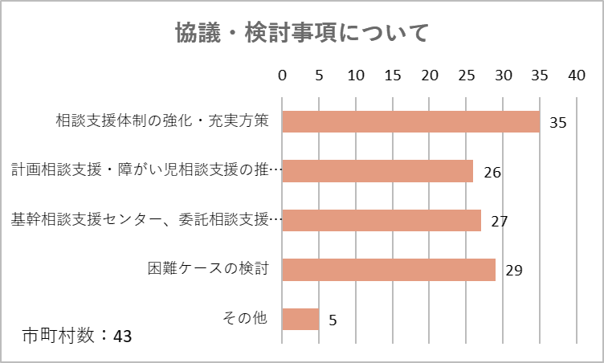
相談支援体制に関する協議・検討
＜府追加項目＞
・相談支援体制の協議・検討事項について
その他 ： 事例検討／ 地域課題の抽出／ 相談支援事業所の事務軽減について／
地域生活支援拠点の検討／ 精神障がいにも対応した地域包括システム／ 実績報告に基づく協議

Slide 28
支援人材の養成・確保
＜府追加項目＞
市町村数：４３
その他 ：基幹相談支援センターと市で事業所への働きかけを行っている。

Slide 29
相談支援専門員の資質向上
＜府追加項目＞
その他 ： 事例検討を行い、事例についての情報共有・情報交換及び事業所間での
アドバイスを行っている。

Slide 30
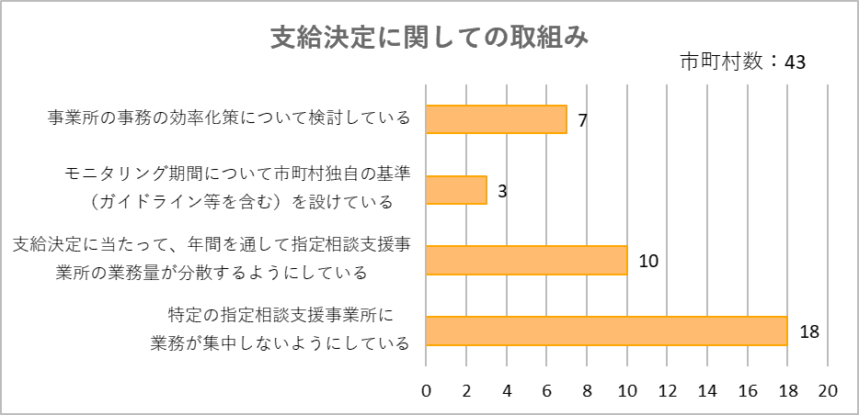
計画相談支援及び障がい児相談支援の給付
＜府追加項目＞
その他：障がい特性に応じて事業所を検討している。
セルフプラン作成者への働きかけ
相談支援専門員による計画作成について十分な説明を行なっている | 19(32.2%)
相談支援専門員によるケアマネジメントを希望の有無を確認している | 18(30.5%)
セルフプランから計画相談への移行を促している | 16(27.1%)
セルフプラン作成者に対して、市町村又は基幹相談支援センター等が 定期的に状況の把握モニタリングを行っている | 2(3.4%)
セルフプラン作成数を把握・検証する場がある | 4(6.8%)
その他 | 更新時に以降確認をしている。

Slide 31
主任相談支援専門員
＜府追加項目＞
○主任相談支援専門員養成研修修了者を管内の指定相談支援事業所等に
周知している市町村： 15市町村（35％）。
その他： 研修企画／ 研修講師／ 相談支援体制等への意見聴取

Slide 32
主任相談支援専門員
＜府追加項目＞
主任相談支援専門員の市町村における人材育成の関わり
研修の企画・運営 | 11 (12.9%)
研修講師 | 5 (5.9%)
ファシリテーター | 12 (14.1%)
事例検討のスーパービジョン | 10 (11.8%)
支援技法や情報の伝達 | 16 (18.8%)
OJTの受入れ | 3 (3.5%)
相談支援従事者研修（初任者・現任） | 21 (24.7%)
配置なし・検討中 | 7 (8.2%)

Slide 33
主任相談支援専門員
＜府追加項目＞
主任相談支援専門員が地域と関わることで 相談支援の活性化につながった取組み
○現任研インターバルのGSVを主任相談専門員から受けられることで、 相談員のモチベーションが上がったと感じる。 ○困難事例等、特定相談支援事業所からの相談あり。
主任相談支援専門員と連携する上で感じる課題
○主任相談支援専門員の役割の明確化 ○なり手がない ○研修受講希望者に対し優先順位がつけられない。
配置していない市町村において、府が実施する 主任相談支援専門員養成研修へ推薦しない理由
○経験年数不足 ○人材がいない

Slide 34
相談支援全般
＜府追加項目＞
市町村において相談支援の充実・強化に向けた課題
○事業所・人材不足 ○相談支援専門員の質向上 ○多機関連携 ○地域課題としての抽出まで至らない。
相談支援体制の充実に向けた、市町村独自の取組み
○相談支援専門員を対象とした研修の実施 ○基幹相談支援センターへのスーパーバイザーの派遣 ○相談支援専門員初任者研修研修費補助金、 ○相談支援事業所新規開設及び運営補助金の開設 ○自立支援協議会ケアマネジメント連絡会議 ○相談支援専門員向け研修開催 ○既存の障害福祉サービス事業所等に指定相談支援事業所の新規開設を 働きかけている。 ○初任研のインターバルで委託相談につなぎ、 研修後も質問等をしやすい関係づくりを行っている。

Slide 35
基幹相談支援センター（未設置）
＜府追加項目＞
基幹相談支援センターの 設置に向けた課題 | ○手を挙げる事業所がないため。 ○基幹相談支援センターとして、 知識や人材がいる事業所がない。 ○委託相談支援事業所と 基幹相談支援センターの役割の明確化 ○財源・予算確保、委託先の選定 ○現状の委託相談で機能している。

Slide 36
基幹相談支援センターが設置されたことによる ４つの機能別の効果Ⅰ
＜府追加項目＞
その他 ： 市直営の基幹相談支援センターである強みを活かし、
庁内外の関係機関との連携によりケース対応を行うことができた。

Slide 37
＜府追加項目＞
基幹相談支援センターが設置されたことによる ４つの機能別の効果Ⅱ

Slide 38
＜府追加項目＞
基幹相談支援センターが設置されたことによる ４つの機能別の効果Ⅲ
その他： 入所施設や精神科病院への働きかけが継続的にできるようになった／
地域移行支援を行う指定一般相談支援事業所が増えた。／
該当年度に地域定着、移行にうまく結びつくケースがあった。

Slide 39
＜府追加項目＞
基幹相談支援センターが設置されたことによる ４つの機能別の効果Ⅳ

